Slide 1

소통
가족이라서
통하는 이야기
Notes:
안녕하세요 루핑팀의 발표를 맡은 ㅇㅇㅇ입니다.
발표 시작하겠습니다.

Slide 2
목차
개요
분석
설계
구현
시현
루핑 팀
및
소통 프로그램 소개
벤치마킹
요구사항 정의서
유즈케이스 모델링
DB 스키마 설계
클래스 모델링
UI 설계
시퀀스 다이어그램
Notes:
발표는 다음과 같은 순서로 진행됩니다.

Slide 3
개요
루핑 팀
및 소통 프로그램 소개

Slide 4

팀소개 - 루핑
Relationship
Looping
Notes:
먼저 팀 소개를 하겠습니다.
팀명인 Rooping은
<A>관계를 의미하는 Relationship과
<A>반복을 의미하는 looping이라는 단어의 합성어로
<A>가족 관계의 개선을 위해 끊임 없이 노력한다는 의미를 가지고 있습니다.

Slide 5
루핑 프로젝트 : ‘소통’
So,
가족이라서
소통
通
통(通)한다
Notes:
저희 프로그램 소통은
<A>So, 가족이라서,
<A>通 통한다. 의 의미입니다.

Slide 6


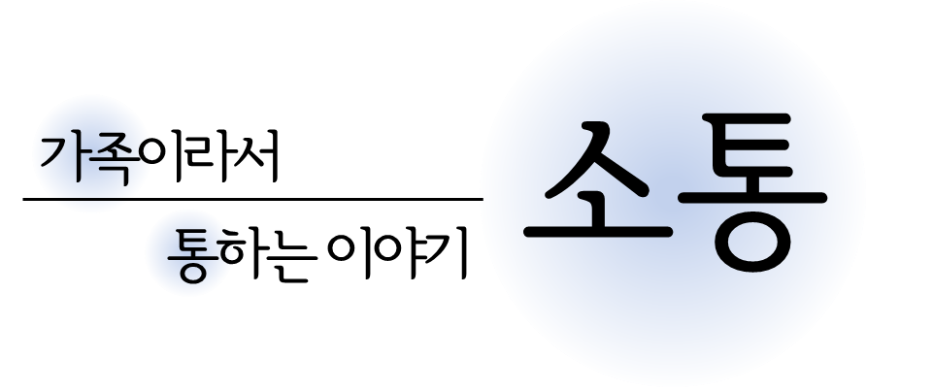

주제선정 이유
가족 간 원활한 소통
Notes:
컴퓨터와 핸드폰 사용으로 부모와 자녀간에 생긴 장벽을
<a> 소통이라는 프로그램을
<a> 통해 해소하고
<a> 가족 간의 원활한 소통을 이루고자 하였습니다.

Slide 7


루핑 프로젝트 : ‘소통’
가족이 함께
이야기 할 수 있는
가족 SNS
Notes:
그 결과
가족이 함께 이야기 할 수 있는 가족 SNS 소통 프로그램이 제작되었습니다.

Slide 8
분석

Slide 9








벤치마킹
SNS
폐쇄형
커플릿
비트윈
일정, 글쓰기, 위시리스트, 우체통
구글플러스
싸이월드
페이스북
공개범위 설정 글 작성, 스티커, 포도알,
커플다이어리, 심볼, 쿡찔러보기
포탈형
가족대상
패밀리 홈
패밀리 다이어리
패밀리 리프
가족간 일정, 사진, 글 공유
이웃가족과 이야기 및 사진 공유
Notes:
소통은 3가지 카테고리로 SNS를 분류한 후 총 8개의 프로그램을 벤치마킹 하여
<A>
위와 같은 서비스를 도출하였습니다.

Slide 10
요구사항 정의서
Web
App
회원가입
로그인
기본 서비스
데이터
다운로드
저녁메뉴
공유
이모티콘
이야기
콕콕
다이어리
프로필
일정
특화 서비스
잠금화면
미션
데이터
백업
스티커
추억
사랑의
우체통
Wish List
부가 서비스
심플퀴즈
Notes:
벤치마킹 결과 소통은
<A>개인 이용 서비스인 기본 서비스,
<A>가족과 공유할 수 있는 특화서비스,
<A>App과 Web의 전용 부가서비스를 제공합니다.

Slide 11
유즈케이스 다이어그램
회원가입
사용자
<<extend>>
가족홈
이웃홈
가족이야기
이웃이야기
<<extend>>
로그인
일정
<<extend>>
소망상자
<<extend>>
<<extend>>
앨범
우체통
<<extend>>
홈관리
가족관리자
Notes:
요구사항 정의서를 토대로 다음과 같은 유즈케이스 다이어그램을 도출하였습니다.

Slide 12
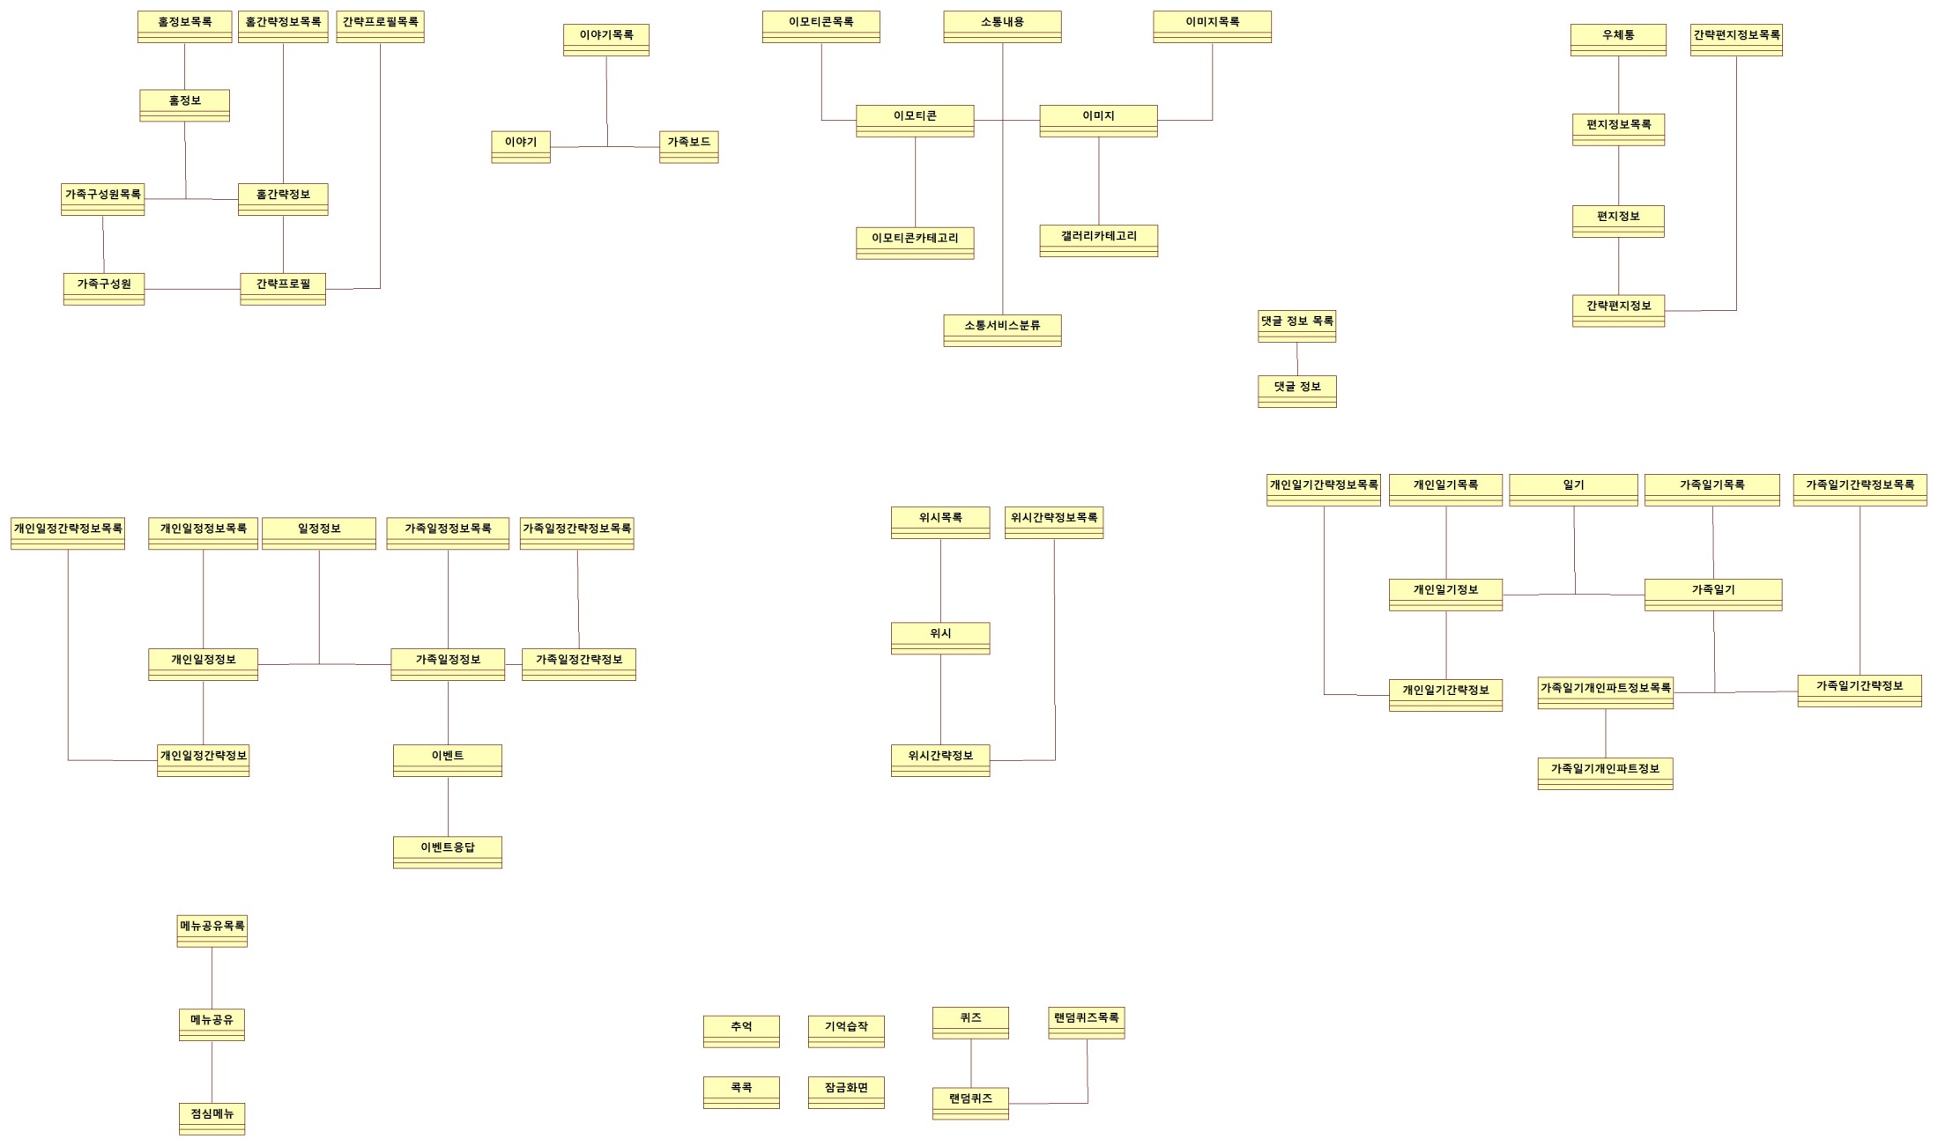
분석단계 다이어그램
Home
Story
Sotong
Letter
Schedule
Wish
Diary
Notes:
비즈니스 모델을 클래스로 구조화한 다이어그램 입니다.
<A>
각 클래스를 연관된 기능에 따라 분류하였습니다.

Slide 13
설계 및 구현

Slide 14
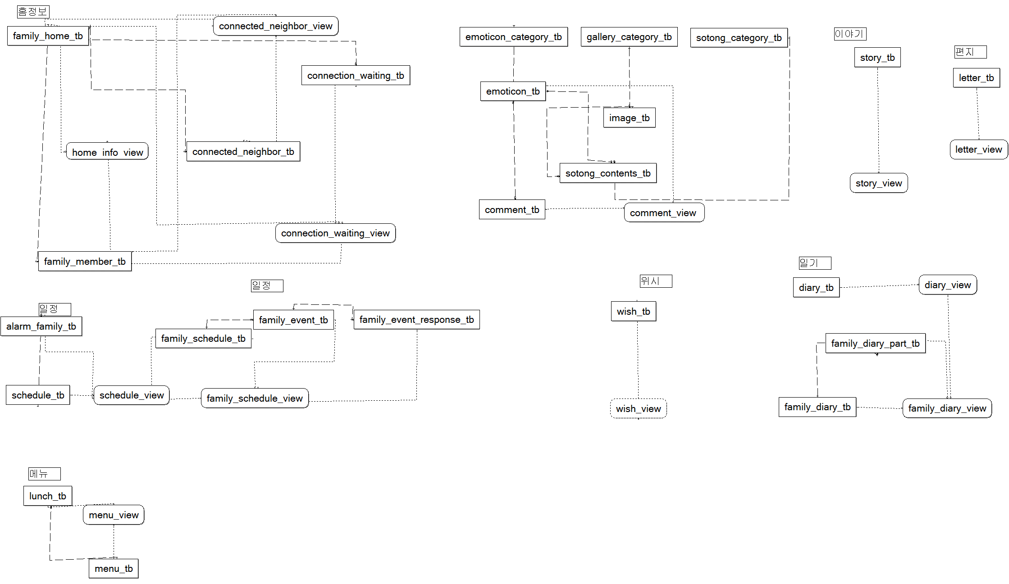
DB 스키마
Home
Sotong
Story&
Letter
Schedule
Wish
Diary
Notes:
분석단계 다이어그램을 토대로 프로그램에서 실제 사용될 데이터를 저장할 DB 스키마를 다음과 같이 설계하여
<A>
기능에 따라 분류하였습니다.

Slide 15
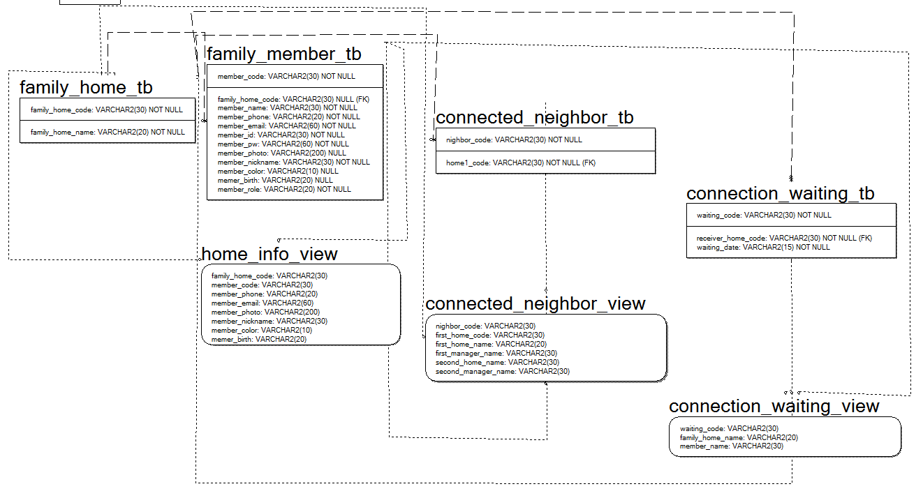
서비스 분류 : 홈
Notes:
홈 서비스를 기준으로 클래스 모델링을 설명드리겠습니다.
엔티티 빈 클래스를 바탕으로
<A> 테이블을 설계하였으며
<A> DB 데이터를 담기 위한 VO 클래스와 DB에 접근하는 클래스인 DAO 클래스를 설계하였습니다.

Slide 16




소통 서버와 클라이언트
Sotong Server
Web Client
<크롬, IE>
Mobile Client
Android Platform
(API 16) Galaxy S3, Note2
(API 18) Galaxy Note3
(API 20) LG G2
Notes:
소통에는 웹 클라이언트와 모바일 클라이언트가 존재합니다.

Slide 17




소통 서버와 클라이언트
Web Client
Web Application
Server
<Sotong Server>
DBMS
Mobile Client
Notes:
<A>
두 클라이언트는 서버와 http 통신을 하고, 서버는 DBMS와 TCP/IP 통신을 합니다.

Slide 18
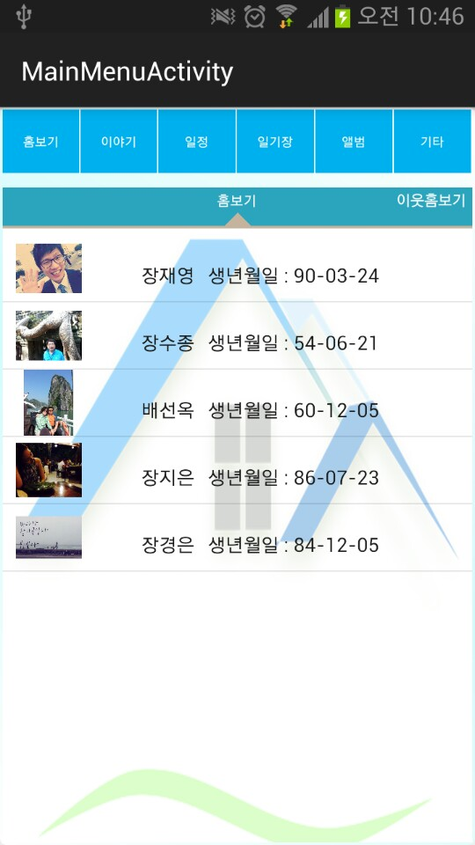
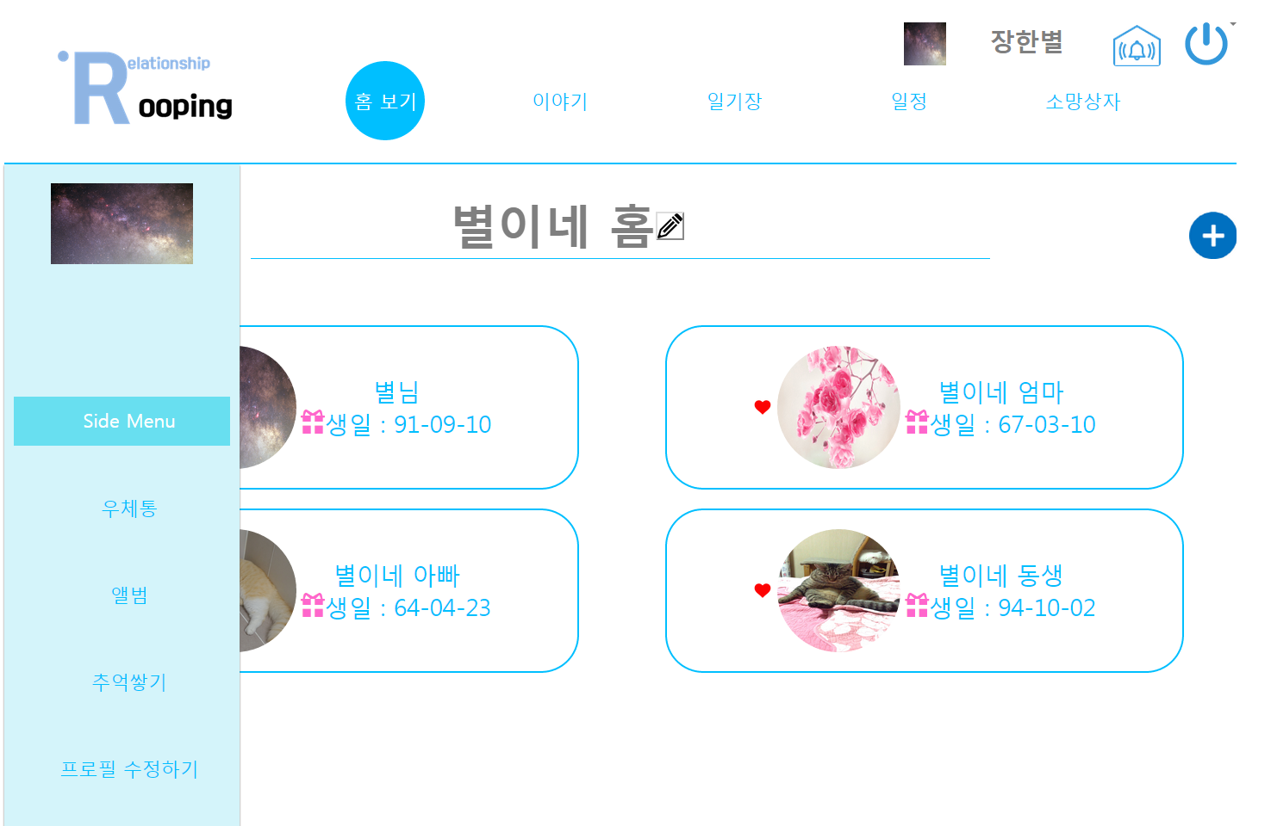


소통 – 웹 & 앱 메인
Notes:
<A>
웹 클라이언트가 서버에 메인화면을 요청하였을 때 서버로부터 제공받게 되는 화면입니다.
<A - 화면>
다음은 모바일 클라이언트의 메인화면입니다.
<A>
클라이언트의 동일한 요청이 다른 화면으로 제공되는 것을 확인할 수 있습니다.

Slide 19
소통 서버와 클라이언트
Web Application
Server
<Sotong Server>
Notes:
<A> 결론적으로 서로 다른 두 클라이언트의 요청은 하나의 서버에서 관리하며 서버는 각각에 대한 응답을 다르게 보내게 됩니다.

Slide 20
시퀀스 다이어그램
- 스케줄 매칭
Notes:
스케쥴 매칭 서비스의 시퀀스 다이어그램을 발표하겠습니다.

Slide 21
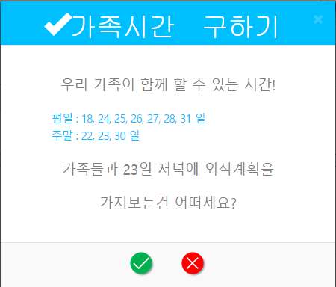
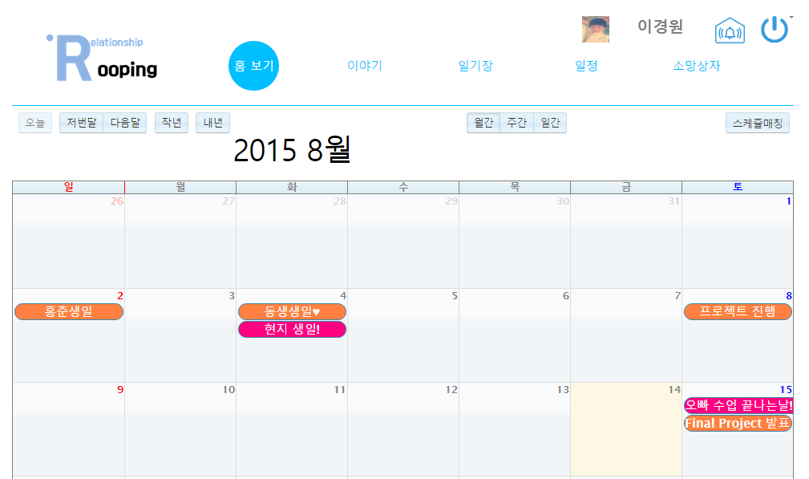
Notes:
<A>스케줄 매칭이란 가족들의 일정들을 조사하여 모든 가족이 함께할 수 있는 시간을 구해주는 서비스입니다.

Slide 22
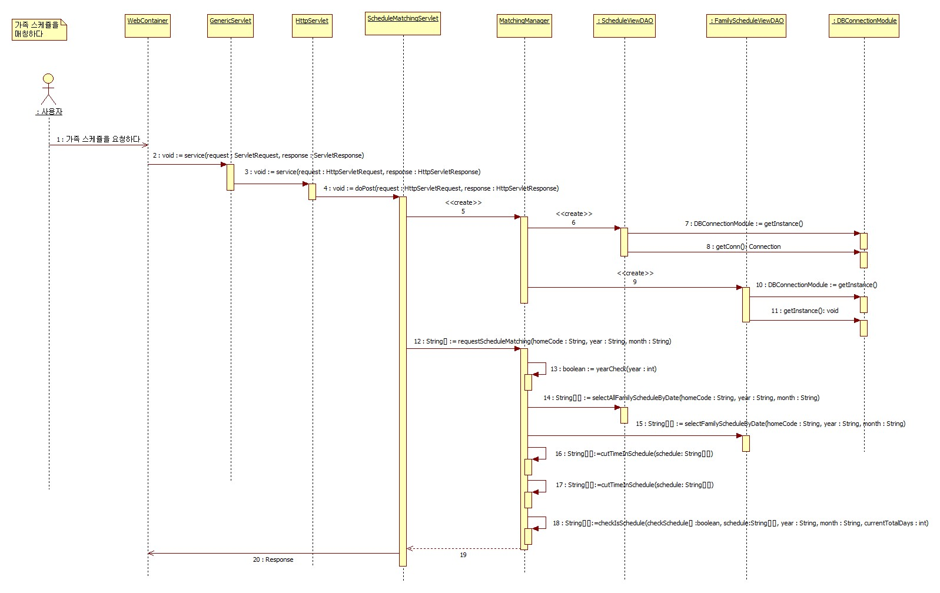
시퀀스 – 스케쥴 매칭하다
Notes:
스케쥴 매칭하다 시퀀스 다이어그램의 전체적인 흐름입니다. <A>

Slide 23
시퀀스 – 스케쥴 매칭하다
WebContainer
GenericServlet
HttpServlet
가족 스케줄 매칭을 요청한다.
Service(request: SevletRequest, response: ServletResponse)
Service(request: HttpSevletRequest, response: HttpServletResponse
Notes:
사용자가 가족 스케쥴 매칭을 요청하면 서블릿에서 서비스 메소드를 호출합니다.

Slide 24
시퀀스 – 스케쥴 매칭하다
Schedule
MatchingServlet
Matching
Manager
ScheduleViewDAO
DBConnection
Module
doPost(request : HttpServletRequest, response : HttpServletResponse)
<<create>>
<<create>>
DBConnectionModule := getInstance
Connection := getConn
<<create>>
Notes:
<a>서비스 메소드 내부에서 doPost 메소드를 호출한 후 doPost 내부에서 매칭 매니저를 생성하면서
<a>2개의 DAO 메소드를 생성하고 초기화 합니다.
<a>

Slide 25
시퀀스 – 스케쥴 매칭하다
FamilySchedule
ViewDAO
DBConnection
Module
<<create>>
DBConnectionModule := getInstance
Connection := getConn
Notes:
<a>

Slide 26
시퀀스 – 스케쥴 매칭하다
Schedule
MatchingServlet
Matching
Manager
Schedule
ViewDAO
FamilySchedule
ViewDAO
String[] := requestScheduleMatching
(homeCode : String, year : String, month : String)
boolean := yearCheck(year : int)
String[][] := selectAllFamilyScheduleByDate
(homeCode : String, year : String, month : String)
String[][] := selectFamilyScheduleByDate
(homeCode : String, year : String, month : String)
일정 정보를 가져오는 메소드
Notes:
위와 같은 메소드를 호출하여 스케쥴 매칭을 위해 개인 일정과 가족 일정 정보를 가져옵니다.

Slide 27
시퀀스 – 스케쥴 매칭하다
Schedule
MatchingServlet
Matching
Manager
Schedule
ViewDAO
FamilySchedule
ViewDAO
String[][]:=cutTimeInSchedule
(schedule: String[][])
String[][]:=cutTimeInSchedule
(schedule: String[][])
String[][]:=checkIsSchedule(checkSchedule[] :boolean, schedule:String[][],
year : String, month : String, currentTotalDays : int)
가족이 함께할 수 있는 시간을 계산하는 메소드
Notes:
스케쥴 매칭에 필요한 정보만 가져오는 메소드를 호출하여 정보를 가공하고
<A>
가공된 정보를 통해서 가족들이 함께 할 수 있는 시간을 계산해줍니다.
이렇게 스케쥴 매칭의 시퀀스다이어그램이 마무리가 됩니다.

Slide 28
시현
Notes:
이것으로 저의 발표를 마치고 ㅇㅇㅇ 팀원이 이어서 영상 시현을 하겠습니다.

Slide 29
감사합니다

